Slide 1
Programación Orientada a Objetos
Caracteres y Cadenas

Slide 2
Agenda
Conceptos Básicos de caracteres y cadenas
Librería de Manejo de Caracteres (ctype.h)
  isalpha, isupper, islower, isdigit, isspace, ispunct, isalnum, toupper, tolower

Slide 3
Conceptos Básicos de caracteres y cadenas
Constantes carácter
  Valor int representado por un carácter entre comillas simples
Cadena de caracteres
  Conjunto de caracteres tratados como una sola unidad.
  Incluye letras, números y caracteres especiales (+,-,*,/ y$)
  Se escriben entre comillas dobles
En C una cadena de caracteres es un arreglo de caracteres que terminan con el carácter nulo (‘\0’)

Slide 4
Conceptos Básicos de caracteres y cadenas
El valor de la cadena es la dirección del primer carácter
  Una cadena es un puntero al primer carácter de la cadena
    char color[] = “azul”;
    const char *ptrColor = “azul”;
    char color[] = {‘a’,’z’,’u’,’l’,’\0’};
  Omitir el carácter nulo al final de una cadena es un error
  Imprimir una cadena q no contenga el carácter nulo, es un error
  Capturar una cadena de caracteres
    char palabra[20];
    scanf(“%s”, palabra);

Slide 5
Librería de Manejo de Caracteres (ctype.h)
Prototipo | Descripción
int isdigit( int c ); | Devuelve un valor verdadero si c es un dígito; de lo contrario devuelve 0 (falso)
int isalpha( int c ); | Devuelve un valor verdadero si c es una letra; de lo contrario devuelve 0 (falso)
int isalnum( int c ); | Devuelve un valor verdadero si c es un dígito ó una letra; de lo contrario devuelve 0 (falso)
int isxdigit( int c ); | Devuelve un valor verdadero si c es un dígito hexadecimal; de lo contrario devuelve 0 (falso)
int islower( int c ); | Devuelve un valor verdadero si c es una letra minúscula; de lo contrario devuelve 0 (falso)
int isupper( int c ); | Devuelve un valor verdadero si c es una letra mayúscula; de lo contrario devuelve 0 (falso)

Slide 6
Librería de Manejo de Caracteres (ctype.h)
Prototipo | Descripción
int tolower ( int c ); | Si c es una letra mayúscula, tolower devuelve c como una letra minúscula. De lo contrario, devuelve el argumento sin cambios.
int toupper( int c ); | Si c es una letra minúscula, toupper devuelve c como una letra mayúscula. De lo contrario, devuelve el argumento sin cambios.
int isspace( int c ); | Devuelve un valor verdadero si c es un carácter de espacio en blanco, nueva línea (‘\n’), espacio (‘ ‘), avance de página (‘\f’), retorno de carro (‘\r’), tabulador horizontal(‘\t’), tabulador vertical (‘\v’); de lo contrario devuelve 0
int iscntrl( int c ); | Devuelve un valor verdadero si c es un carácter de control; de lo contrario devuelve 0 (falso)

Slide 7
Librería de Manejo de Caracteres (ctype.h)
Prototipo | Descripción
int ispunct( int c ); | Devuelve un valor verdadero si c es un carácter de impresión diferente de un espacio, un dígito o una letra; de lo contrario devuelve 0 (falso).
int isprint( int c ); | Devuelve un valor verdadero si c es un carácter de impresión, incluso el espacio (‘ ‘); de lo contrario devuelve 0.
int isspace( int c ); | Devuelve un valor verdadero si c es un carácter de impresión, diferente de espacio (‘ ‘); de lo contrario devuelve 0.

Slide 8
Funciones de conversión de cadenas (stdlib.h)
Prototipo | Descripción
double atof (const char *ptrN) | Convierte la cadena ptrN a double
int atoi( const char *ptrN) | Convierte la cadena ptrN a int
long atol(const char *ptrN) | Convierte la cadena ptrN a long int
double strtod(const char *ptrN, char **ptrFinal) | Convierte la cadena ptrN a double
long strtol(const char *ptrN, char **ptrFinal, int base) | Convierte la cadena ptrN a long
unsigned long strtoul(const char *ptrN, char **ptrFinal, int base) | Convierte la cadena ptrN a unsigned long

Slide 9
Manejo de cadenas (string.h)
Biblioteca de manipulación de cadenas -- <string.h>
Conjunto de Funciones para:
  Manipular cadenas (copiar y concatenar)
  Comparar cadenas
  Buscar caracteres
  Buscar una cadena dentro de otra
  Separar cadenas en tokens
  Longitud de cadena

Slide 10
Librería de manejo de cadenas (string.h)
Prototipo | Descripción
char *strcpy(char *s1, const char *s2) | Copia la cadena s2 dentro del arreglo s1
char *strncpy(char *s1, const char *s2, size_t n) | Copia al menos n caracteres de la cadena s2 dentro del arreglo s1. Devuelve el valor de s1
char *strcat(char *s1, const char *s2) | Agrega la cadena s2 al arreglo s1. El primer carácter de s2 sobrescribe al carácter de terminación nulo de s1. Devuelve el valor de s1.
char *strncat(char *s1, const char *s2, size_t n) | Agrega al menos n caracteres de la cadena s2 al arreglo s1. El primer carácter de s2 sobrescribe al carácter de terminación nulo de s1. Devuelve el valor de s1.

Slide 11
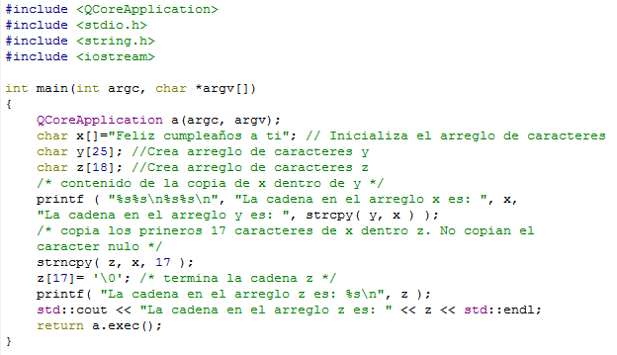
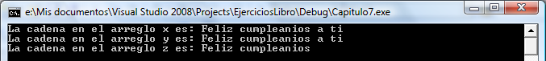
Copiar cadenas

Slide 12
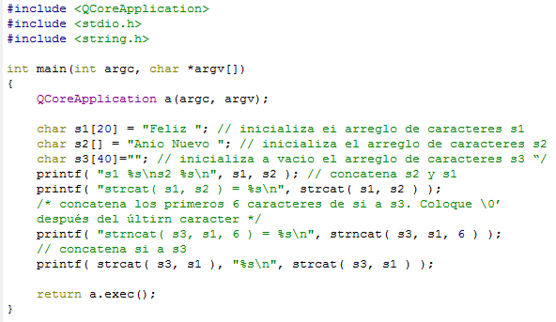
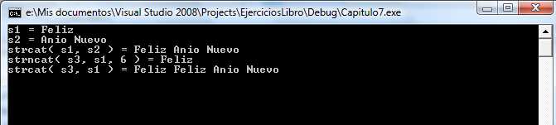
Concatenar cadenas

Slide 13
Librería de manejo de cadenas (string.h)
Prototipo | Descripción
int strcmp(const char *s1, const char *s2); | Compara la cadena s1 con la cadena s2. La función devuelve 0, menor que 0, o mayor que 0, si s1 es igual, menor, o mayor que s2, respectivamente.
int strncmp(const char *s1, const char *s2, size_t n); | Compara hasta n caracteres de la cadena s1 con la cadena s2. La función devuelve 0, menor que 0, o mayor que 0, si s1 es igual, menor, o mayor que s2, respectivamente.

Slide 14
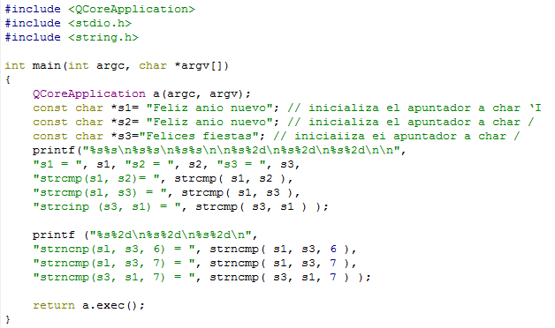
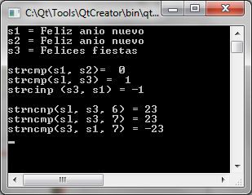
Comparar cadenas

Slide 15
Librería de manejo de cadenas (string.h)
Prototipo | Descripción
char *strchr(const char *s, int c); | Localiza la primera ocurrencia del carácter c en la cadena s. Si se localiza a c, se devuelve un apuntador a c en s. De lo contario devuelve NULL.
size_t strcspn(const char *s1, const char *s2); | Determina y devuelve la longitud del segmento inicial de la cadena s1, que consiste en los caracteres no contenidos en la cadena s2.
size_t strspn(const char *s1, const char *s2); | Determina y devuelve la longitud del segmento inicial de la cadena s1, que consiste sólo en los caracteres contenidos en la cadena s2.
char *strpbrk(const char *s1, const char *s2); | Localiza la primera ocurrencia en la cadena s1 de cualquier carácter de la cadena s2. Si localiza un carácter de la cadena s2, se devuelv un apuntador al carácter de la cadena s1. Caso contrario devuelve NULL

Slide 16
Librería de manejo de cadenas (string.h)
Prototipo | Descripción
char *strrchr(const char *s, int c); | Localiza la última ocurrencia de c en la cadena s. Si se localiza a c, se devuelve un apuntador a c en la cadena s. De lo contrario, se devuelve un apuntador NULL.
char *strstr(const char *s1, const char *s2); | Localiza la primera ocurrencia en la cadena s1 de la cadena s2. Si se localiza la cadena, se devuelve un apuntador a la cadena en s1. De lo contrario, se devuelve un apuntador NULL.
char *strtok(const char *s1, const char *s2); | Una secuencia de llamadas strtok separa la cadena s1 en “tokens” separados por caracteres contenidos en la cadena s2. La primera llamada contiene s1 como el primer argumento, y las llamadas siguientes contienen a NULL como el primer elemento para continuar separando la misma cadena. Un apuntador al token actual es devuelto por cada llamada. Si no hay más tokens cuando se llama a la función, se devuelve NULL.

Slide 17
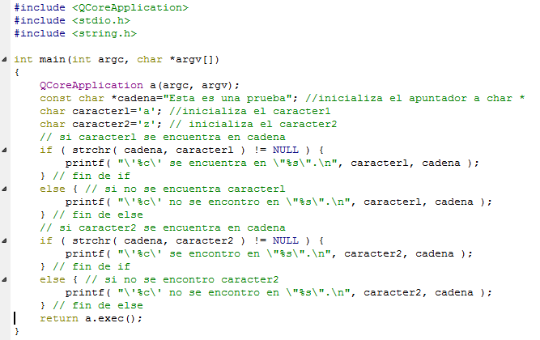

Buscar un carácter en una cadena

Slide 18
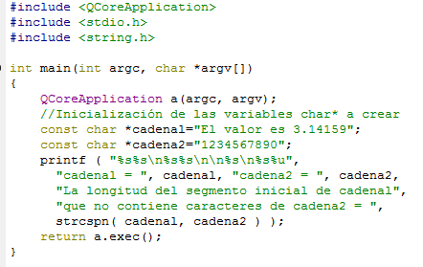
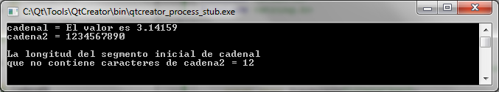
Uso de strcspn

Slide 19
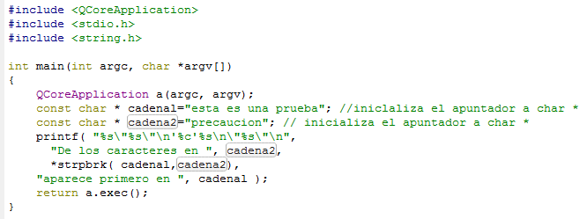
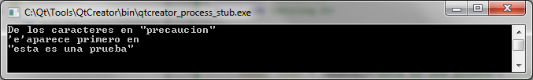
Uso de strpbrk

Slide 20
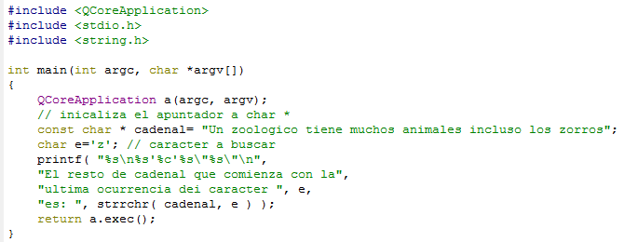

Uso de strrchr

Slide 21
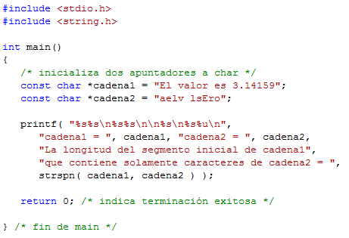
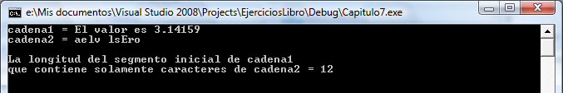
Uso de strspn

Slide 22
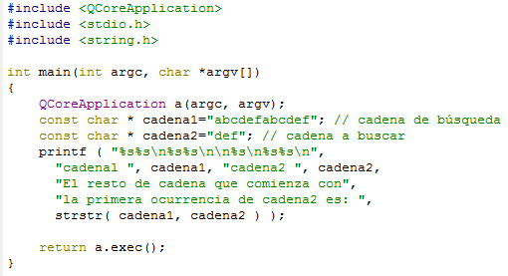
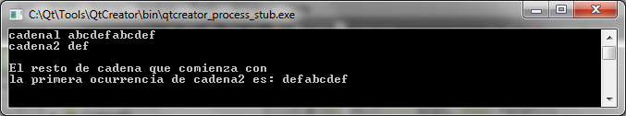
Uso de strstr

Slide 23
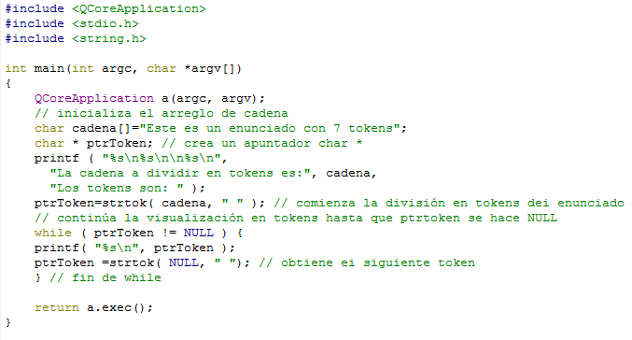
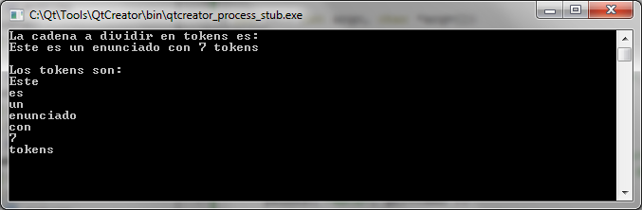
strtok

Slide 24
Funciones de memoria de la biblioteca de manipulación de cadenas
Prototipo | Descripción
void *memcpy(void *s1, const void *s2, size_t n); | Copia n caracteres desde el objeto al que se apunta s2, dentro del objeto al que apunta s1. Devuelve un apuntador al objeto resultante.
void *menmove(void *s1, const void *s2, size_t n); | Copia n caracteres desde el objeto al que apunta s2 dentro del objeto al que apunta s1. La copia se lleva a cabo como si los caracteres primero se copiaran desde el objeto al que apunta s2 en un arreglo temporal y después desde el arreglo temporal hacia el objeto al que apunta s1. Devuelve un apuntador al objeto resultante.
void *mencmp(const void *s1, const void *s2, size_t n); | Compara los n caracteres de los objetos a los que apuntan s1 y s2. La funcion devuelve un numero igual, menor o mayor que 0 si s1 es igual, menor o mayor que s2.

Slide 25
Funciones de memoria de la biblioteca de manipulación de cadenas
Prototipo | Descripción
void *memchr(const void *s, int c, size_t n); | Localiza la primera ocurrencia de c (convertida a unsigned char) en los primeros n caracteres del objeto al que apunta s. Si se encuentra c, devuelve un apuntador a c. De lo contrario, devuelve NULL.
void *memset(void *s, int c, size_t n); | Copia c (convertido en unsigned char) dentro de los primeros n caracteres del objeto al que apunta s. Devuelve un apuntador al resultado.

Slide 26
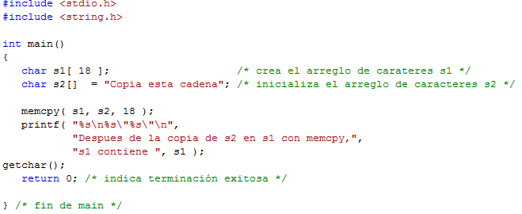
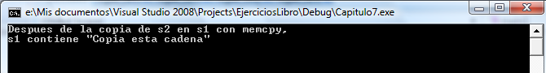
Uso de memcpy

Slide 27
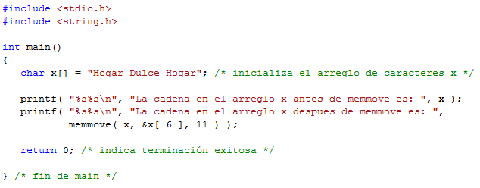
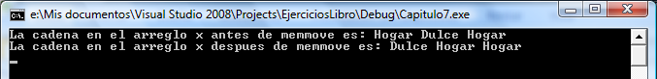
Uso de memmove

Slide 28
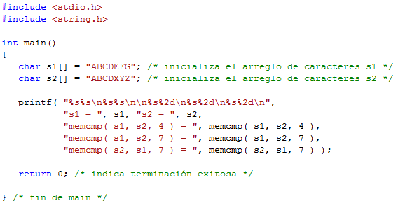
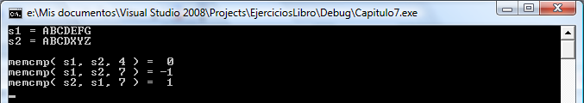
Uso de memcmp

Slide 29
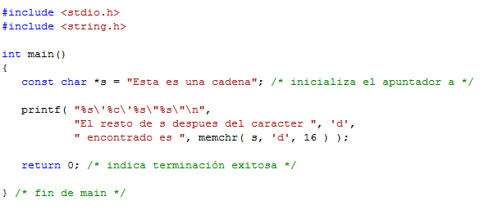
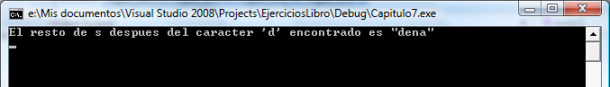
Uso de memchr

Slide 30
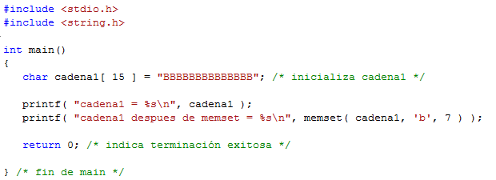
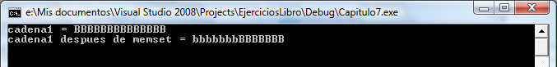
Uso de memset

Slide 31
Funciones de manipulación de cadenas
Prototipo | Descripción
char*strerror(int errornum); | Obtiene mediante errornum una cadena de texto del error de manera dependiente de la máquina. Devuelve un apuntador a la cadena.
size_t strlen(const char *s); | Determina la longitud de la cadena s. Devuelve el numero de caracteres que preceden al carácter de terminación nulo.

Slide 32
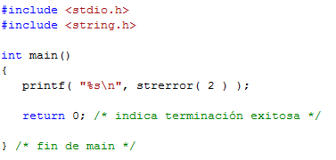
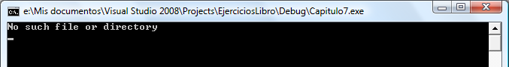
Uso de strerror

Slide 33
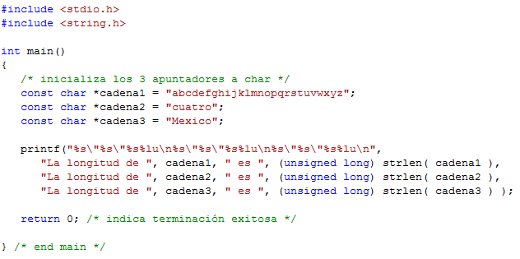
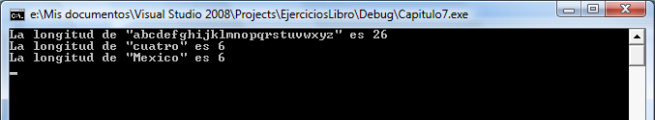
Uso de strlen

Slide 34
Funciones de entrada/salida de la biblioteca estándar
Prototipo | Descripción
int getchar(void) | Lee el siguiente carácter de la entrada estándar y lo devuelve como un entero
char *gets(char *s); | Lee el siguiente carácter de la entrada estándar y lo coloca en el arreglo s hasta que encuentra un carácter de nueva línea o fin de línea o de fin de archivo. Agregar un carácter de terminación nulo al arreglo
int putchar(int c); | Imprime el carácter almacenado en c
int puts(const char *s) | Imprimir la cadena s seguida por el carácter de nueva línea.
int sprintf(char *s, const char *formato,…); | Equivalente a printf, excepto que la salida se almacena en el arreglo s, en lugar leerlo desde el teclado.
int sscanf(char *s, const char *formato, …); | Equivalente a scanf, excepto que la entrada se lee desde el arreglo s, en lugar leerlo desde el teclado

Slide 35
Bibliografía
Fundamentos de programación Cadenas y caracteres

